Slide 1
REST
RepresenTATIONAL STATE TRANSFER

Slide 2
Contenu de la section
Introduction sur REST: qu’est ce c’est ?
SOAP ou REST ?
Créer un service REST à partir d’un service SOAP
Retourner des données avec JSON et non XML
Configuration alternative pour passer de SOAP à REST
Créer un client pour faire un GET
Créer un client pour faire un POST ou PUT
Mauvaise pratique de conception de services WCF

Slide 3
SOAP != REST
REST va différer de SOAP sur la manière d’encoder le message
SOAP = XML , REST = message contenu dans l’URL
SOAP = POST car le message est dans le corps du message
SOAP est flexible sur le choix du protocole de transport
REST utilise HTTP uniquement comme protocole
Stateless : pas d’état

Slide 4
Notion de Ressource
Méthodes exposées par REST sont toujours : GET, POST,PUT,DELETE,HEAD
GET va récupérer la ressource : GET http;//toto.com/facture/1234
POST créé un objet dans la ressource : POST http;//toto.com/facture/12345
PUT va modifier un objet dans la ressource : PUT http;//toto.com/facture/12345?date=20171030
DELETE va supprimer un objet dans la ressource
Après un GET le format retourné peut être du XML, JSON, RSS
Cela permet d’effectuer des gains de performances

Slide 5
SOAP ou REST ?
REST
Extensible(bénéficie des structures et optimisations faites pour le web)
Interopérable (Tout le monde utilise HTTP)
Performance
XML, RSS, JSON
Peu de couplage client serveur
SOAP
Vaste choix de protocoles
Scénario incompatible avec la notion de ressource
Machine à état

Slide 6
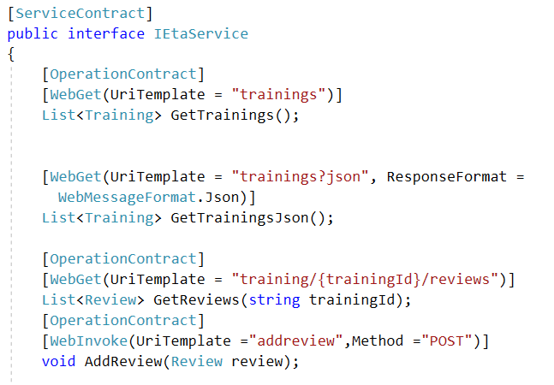
Créer un service REST à partir d’un service SOAP
Très similaire au niveau du contrat
Webget utilisé pour spécifier GET la méthodeet l’URL pour entrer dans
WebInvoke pour POST, PUT, DELETE

Slide 7
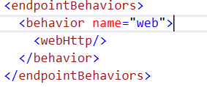
Dans le client utiliser WebServiceHost
WebServiceHost à la place de ServiceHost (, dans System.ServiceModel,Web)
Il est également possible de laisser ServiceHost mais d’ajouter behavior = web

Slide 8
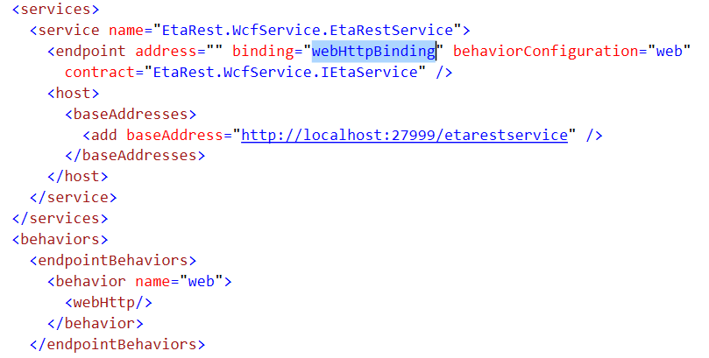
Configuration
Changement au niveau
du binding :
Binding = webhttpBinding
Behavior = « web »

Slide 9
Attention
Pas de int en parametre

Slide 10
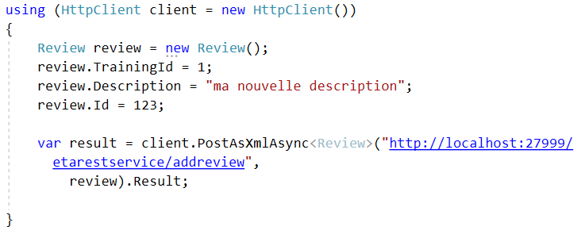
Créer un Client REST
Avec un simple navigateur on peut taper les requetes directement
Pour tester une requete PUT ou POST, il est utile de créer un client
La manière de créer un client en SOAP ne fonctionne pas en REST
(extension System.Net.http.Formatting.Extension )

Slide 11
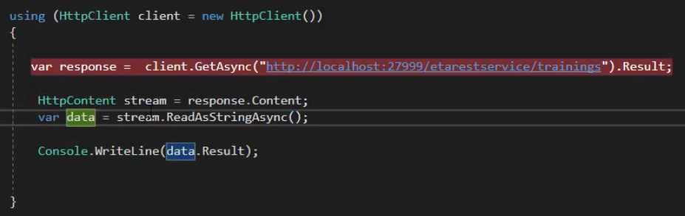
Récupération données avec GET

Slide 12

Mauvaise Pratique à éviter
Passer tous les paramètres dans l’URL, ce qui évite de faire un POST ex :
Problème : Risque fort de casser la signature du contrat => problème de rétrocompatibilité
La seule règle à respecter lors de la création de service est de ne pas modifier la signature des méthodes existantes

Slide 13
Exercice : implementer DELETE
Comment implémenter DELETE ?

Slide 14
Pendu en REST
Créer un autre projet où on reprend notre pendu mais le faire tourner en REST cette fois

